Slide 1

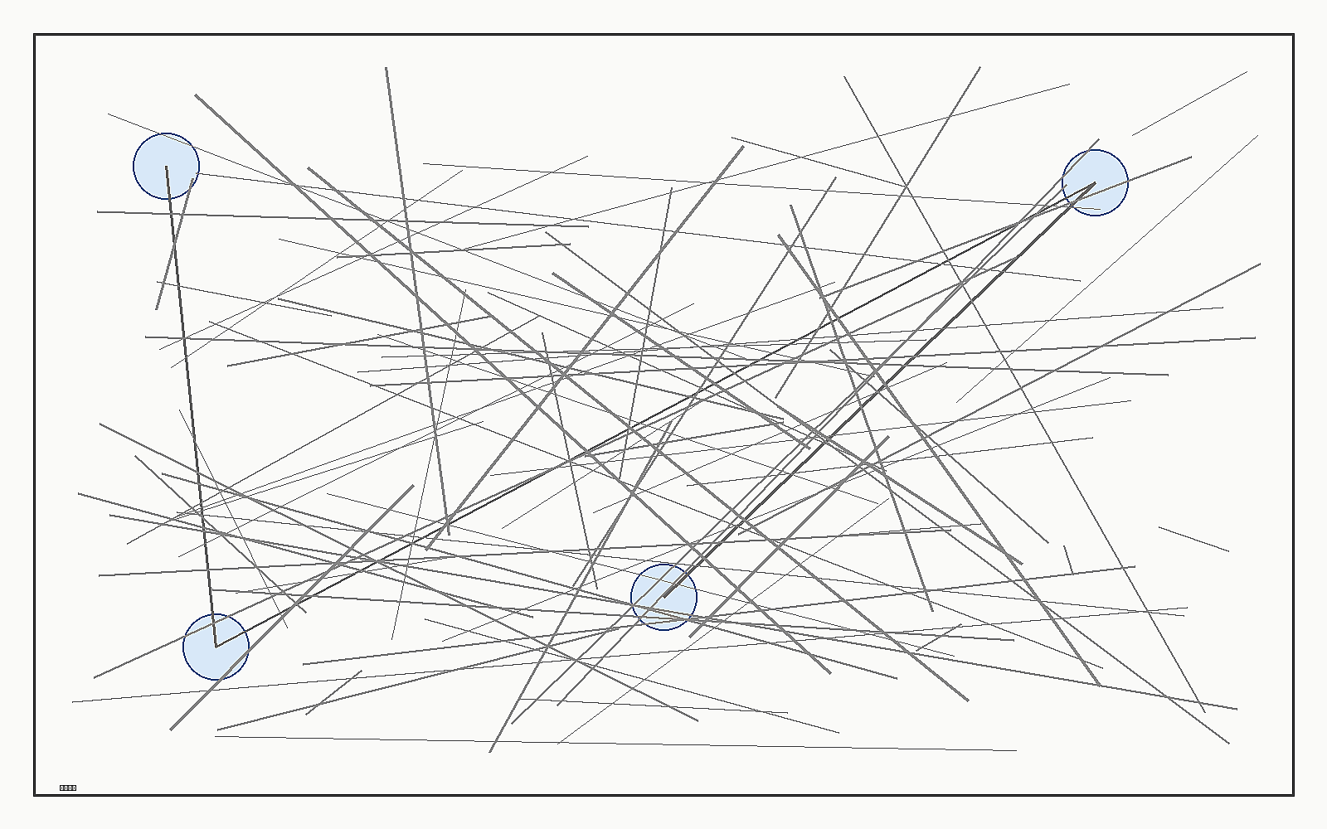
方案综合解读
床位 800
门诊量 +18%
公服面积 +12%
方案在保持运营连续的前提下，重建公共性与可达性。
方案汇报稿.pdf p.15

